Slide 1
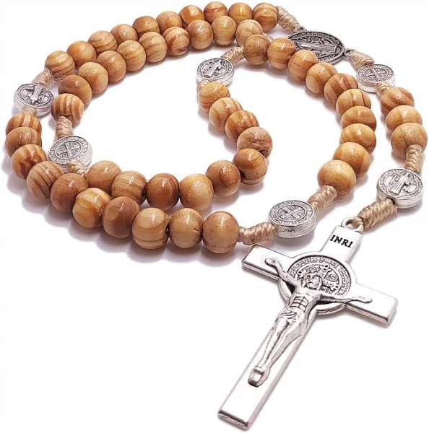
Nowenna Pompejańska
Różaniec do Najświętszej Maryi Panny
przez pierwsze 27 dni część błagalna
przez następne 27 dni część dziękczynna
w ciągu jednego dnia należy odmówić
następujące części Różańca świętego
Radosne - obowiązkowo
Światła - dowolnie
Bolesne - obowiązkowo
Chwalebne - obowiązkowo
1

Slide 2
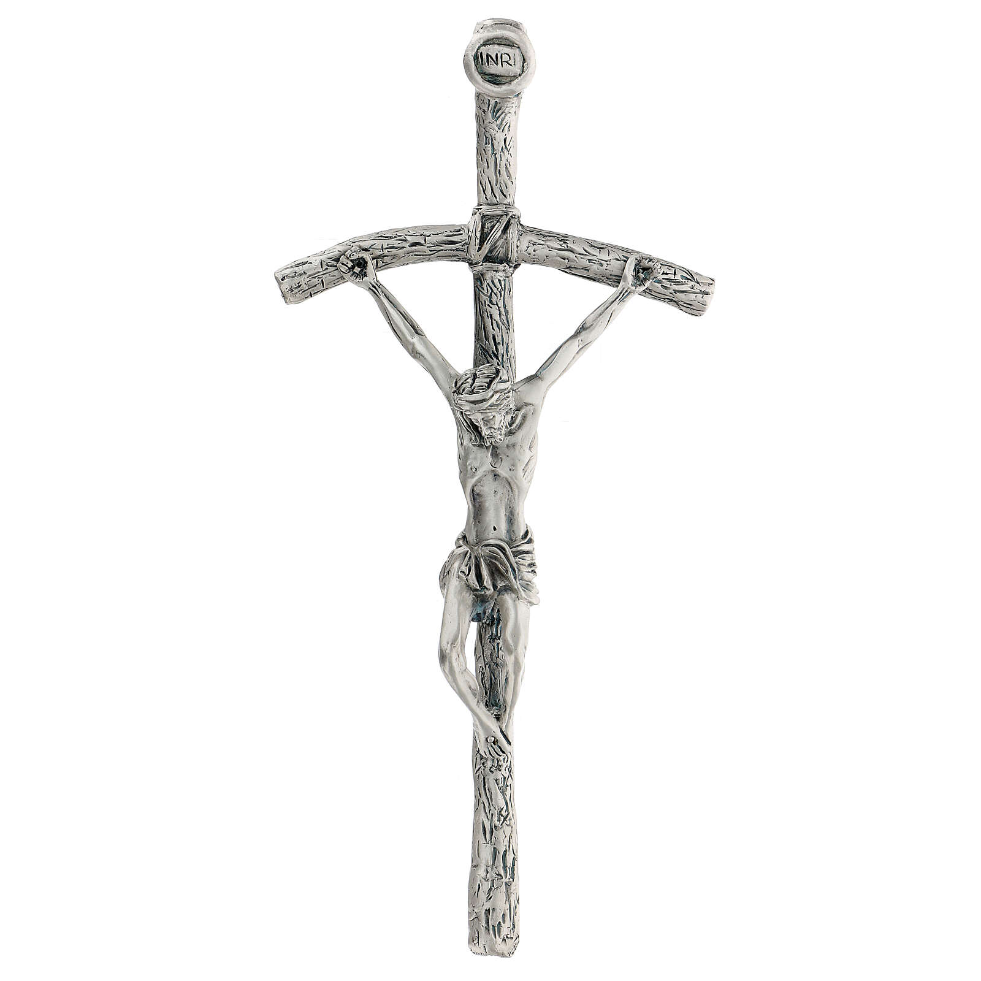
Ten Różaniec odmawiam na Twoją Cześć
Królowo Różańca Świętego oraz w następujących intencjach ...
rozpoczynamy
W imię Ojca i Syna i Ducha Świętego
kreśląc znak krzyża świętego
Modlitwa Pańska
na pierwszym koraliku odmawiamy
Ojcze nasz, któryś jest w niebie,
święć się imię Twoje,
przyjdź królestwo Twoje,
bądź wola Twoja
jako w niebie, tak i na ziemi,
Chleba naszego powszedniego
daj nam dzisiaj.
I odpuść nam nasze winy,
jako i my odpuszczamy
naszym winowajcom.
I nie wódź nas na pokuszenie,
ale nas zbaw ode złego. Amen.
oraz
Skład Apostolski
Wierzę w Boga Ojca Wszechmogącego, Stworzyciela nieba i ziemi .
I w Jezusa Chrystusa, Syna Jego jedynego, Pana naszego,
który się począł z Ducha Świętego, narodził się z Maryi Panny,
Umęczon pod Ponckim Piłatem, ukrzyżowan, umarł i pogrzebion,
zstąpił do piekieł, trzeciego dnia zmartwychwstał,
wstąpił na niebiosa, siedzi po prawicy Boga, Ojca wszechmogącego,
stamtąd przyjdzie sądzić żywych i umarłych.
Wierzę w Ducha świętego, święty Kościół powszechny,
świętych obcowanie, grzechów odpuszczenie,
ciała zmartwychwstanie, żywot wieczny. Amen.
2

Slide 3
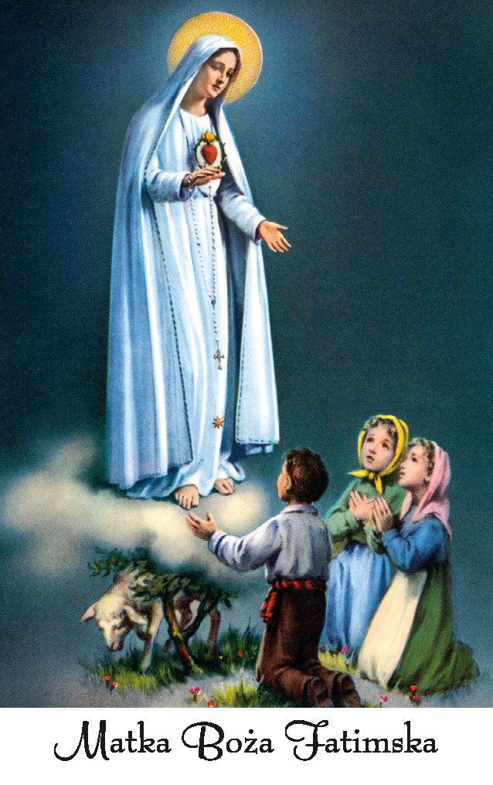
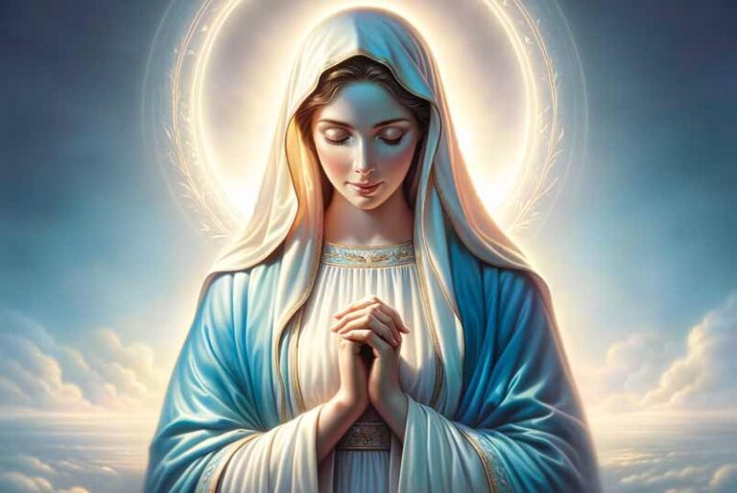
na trzech następnych koralikach odmawiamy
Modlmy się o wiarę nadzieję i miłość
Pozdrowienie Anielskie
Zdrowaś Maryjo, łaski pełna, Pan z Tobą,
błogosławionaś Ty między niewiastami
i błogosławiony owoc żywota Twojego, Jezus.
Święta Maryjo. Matko Boża,
módl się za nami grzesznymi teraz
i w godzinę śmierci naszej. Amen
w przerwie między koralikami
a po nim
Chwała Ojcu
Modlitwę Fatimską
Chwała Ojcu i Synowi
i Duchowi Świętemu
Jak była na początku,
teraz i zawsze,
i na wieki wieków. Amen.
O mój Jezu, przebacz nam nasze grzechy, zachowaj nas od ognia piekielnego, zaprowadź wszystkie dusze do nieba i dopomóż szczególnie tym , którzy najbardziej potrzebują Twojego miłosierdzia.
3

Slide 4
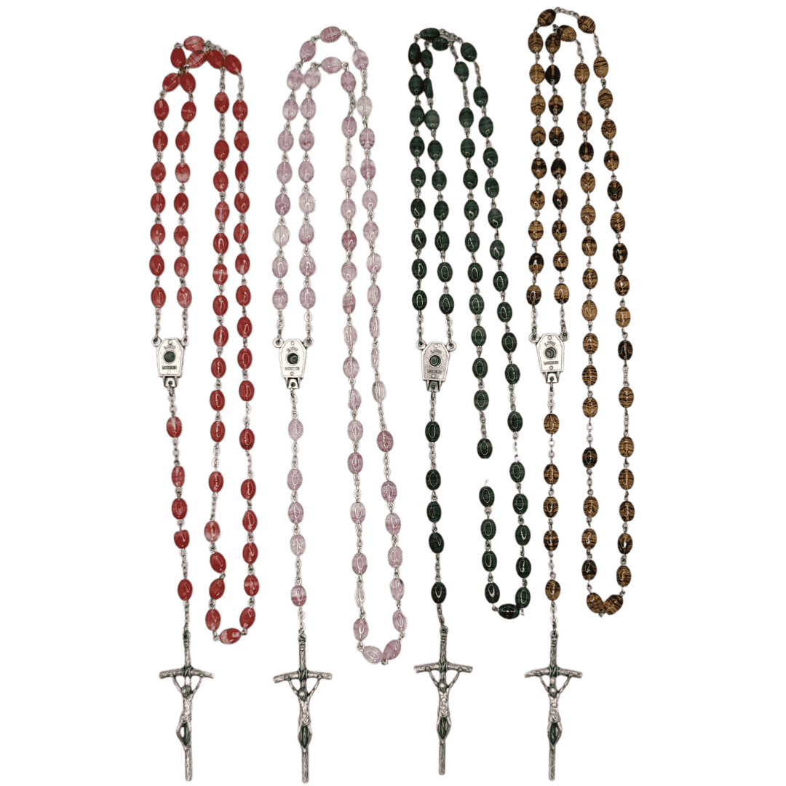
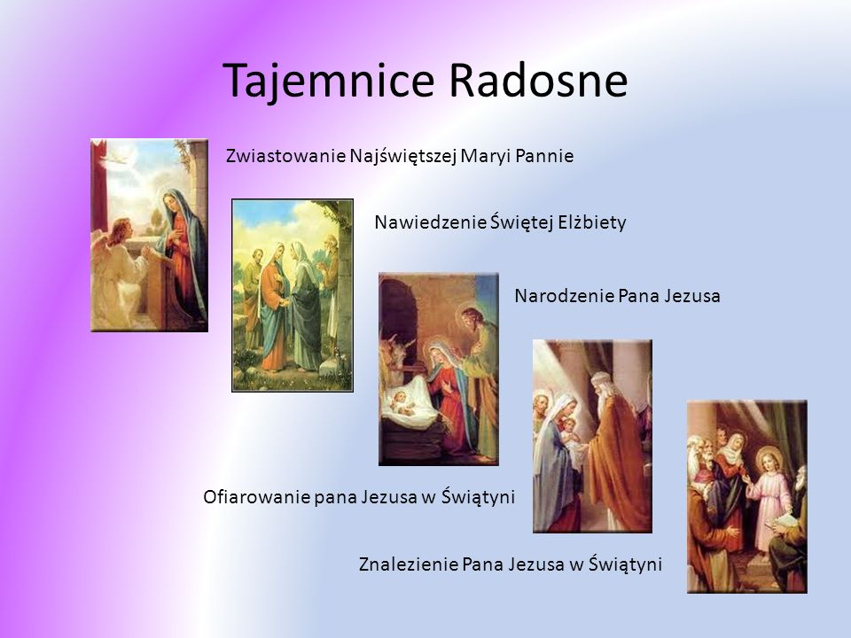
Tajemnice Radosne
4

Slide 5
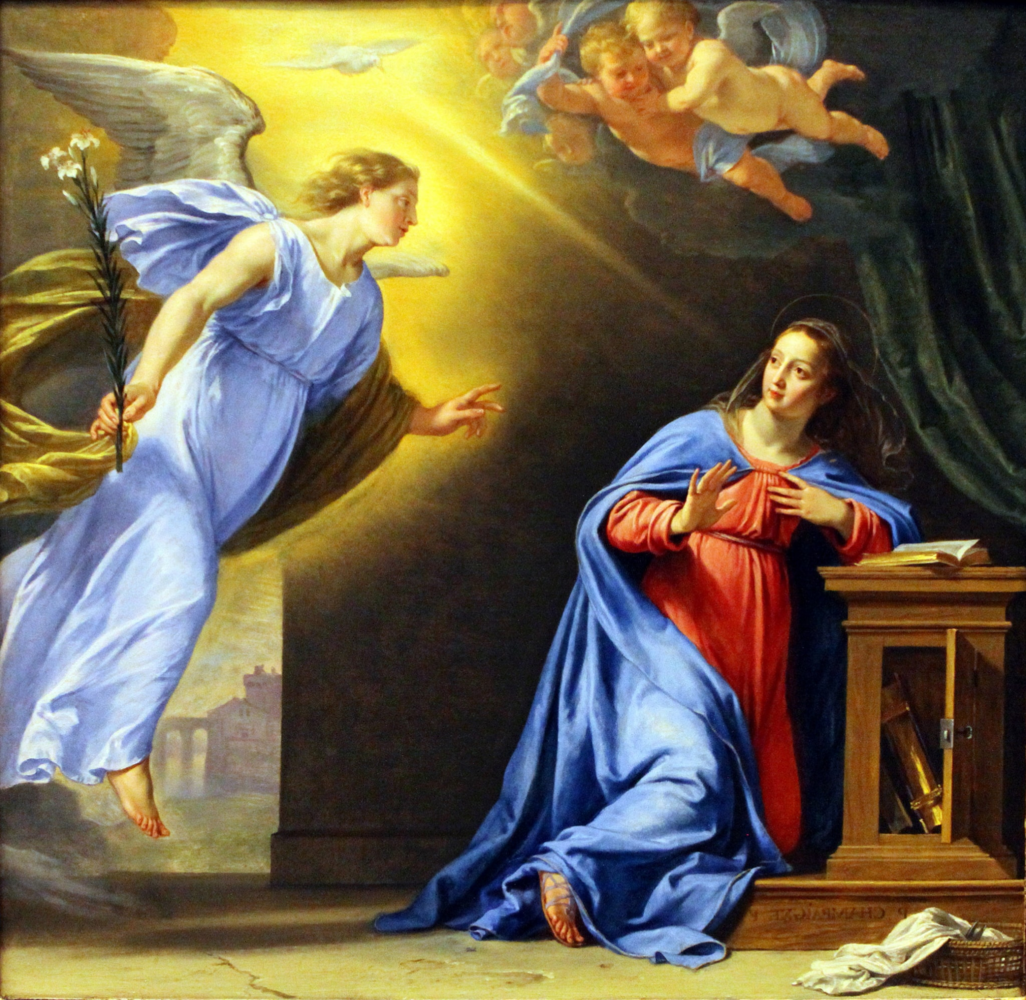
Zwiastowanie Najświętszej Maryi Pannie
Zwiastowanie Najświętszej Maryi
Pannie
Ojcze nasz ...
1 Zdrowaś Maryjo ...
2 Zdrowaś Maryjo ...
3 Zdrowaś Maryjo ...
4 Zdrowaś Maryjo ...
5 Zdrowaś Maryjo ...
6 Zdrowaś Maryjo ...
Bóg posłał archanioła do Panny Maryi
7 Zdrowaś Maryjo ...
8 Zdrowaś Maryjo ...
9 Zdrowaś Maryjo ...
10 Zdrowaś Maryjo ...
Chwała Ojcu...
O mój Jezu ...
5

Slide 6
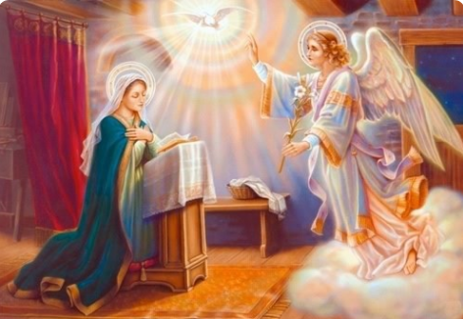
Zwiastowanie Najświętszej Maryi Pannie
Ojcze nasz ...
1 Zdrowaś Maryjo ...
2 Zdrowaś Maryjo ...
3 Zdrowaś Maryjo ...
4 Zdrowaś Maryjo ...
5 Zdrowaś Maryjo ...
6 Zdrowaś Maryjo ...
Bądź pozdrowiona, łaski pełna Pan z Tobą
7 Zdrowaś Maryjo ...
8 Zdrowaś Maryjo ...
9 Zdrowaś Maryjo ...
10 Zdrowaś Maryjo ...
Chwała Ojcu...
O mój Jezu ...
6

Slide 7
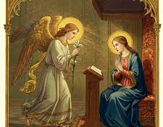
Zwiastowanie Najświętszej Maryi Pannie
Ojcze nasz ...
1 Zdrowaś Maryjo ...
2 Zdrowaś Maryjo ...
3 Zdrowaś Maryjo ...
4 Zdrowaś Maryjo ...
5 Zdrowaś Maryjo ...
Nie bój się, znalazłaś bowiem łaskę u Boga.
6 Zdrowaś Maryjo ...
7 Zdrowaś Maryjo ...
8 Zdrowaś Maryjo ...
9 Zdrowaś Maryjo ...
10 Zdrowaś Maryjo ...
Chwała Ojcu...
O mój Jezu ...
7

Slide 8
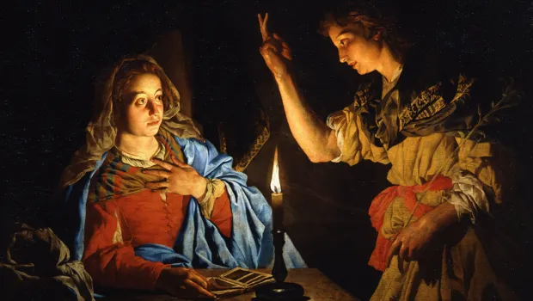
Zwiastowanie Najświętszej Maryi Pannie
Ojcze nasz ...
1 Zdrowaś Maryjo ...
2 Zdrowaś Maryjo ...
3 Zdrowaś Maryjo ...
4 Zdrowaś Maryjo ...
5 Zdrowaś Maryjo ...
Oto poczniesz Syna, któremu dasz imię Jezus.
6 Zdrowaś Maryjo ...
7 Zdrowaś Maryjo ...
8 Zdrowaś Maryjo ...
9 Zdrowaś Maryjo ...
10 Zdrowaś Maryjo ...
Chwała Ojcu...
O mój Jezu ...
8

Slide 9
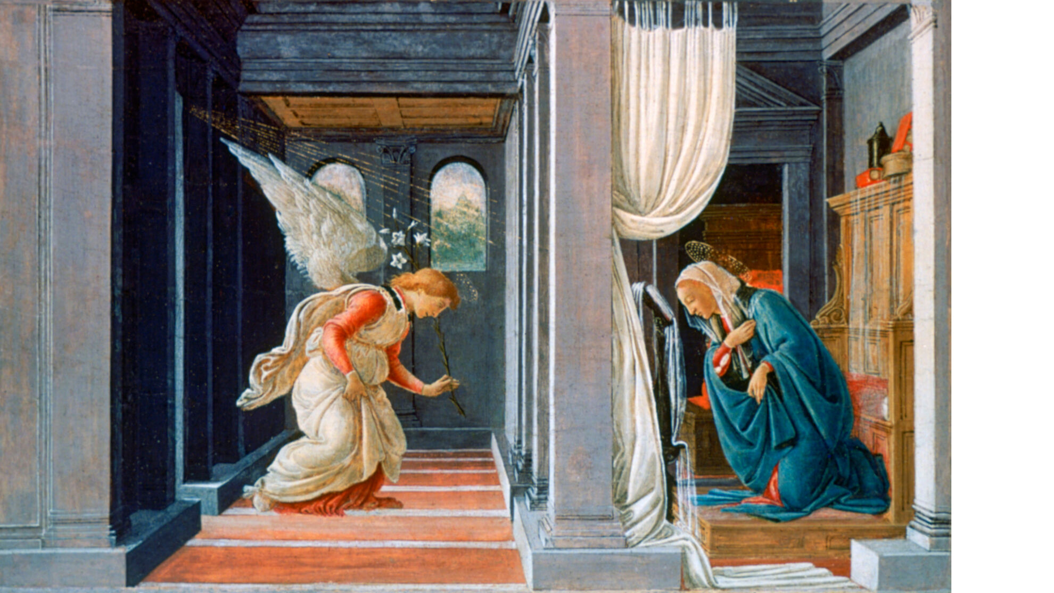
Zwiastowanie Najświętszej Maryi Pannie
Ojcze nasz ...
1 Zdrowaś Maryjo ...
2 Zdrowaś Maryjo ...
3 Zdrowaś Maryjo ...
4 Zdrowaś Maryjo ...
5 Zdrowaś Maryjo ...
Zostanie On nazwany Synem Najwyższego
6 Zdrowaś Maryjo ...
7 Zdrowaś Maryjo ...
8 Zdrowaś Maryjo ...
9 Zdrowaś Maryjo ...
10 Zdrowaś Maryjo ...
Chwała Ojcu...
O mój Jezu ...
9

Slide 10
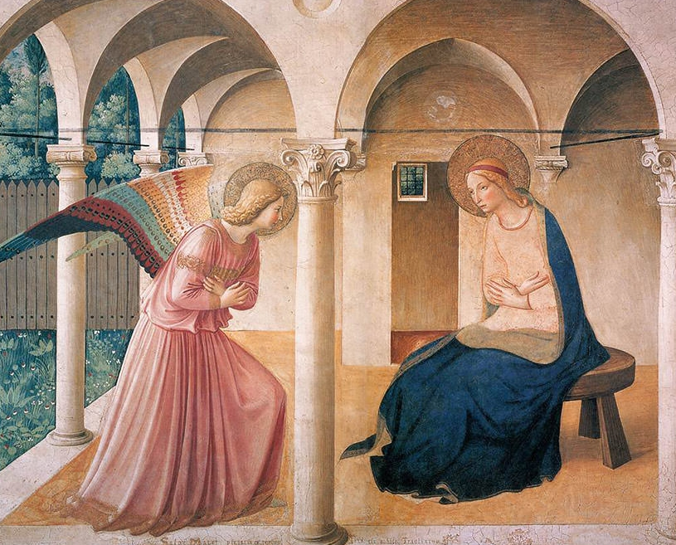
Zwiastowanie Najświętszej Maryi Pannie
Ojcze nasz ...
1 Zdrowaś Maryjo ...
2 Zdrowaś Maryjo ...
3 Zdrowaś Maryjo ...
4 Zdrowaś Maryjo ...
5 Zdrowaś Maryjo ...
Pan Bóg da Mu tron Jego praojca Dawida
6 Zdrowaś Maryjo ...
7 Zdrowaś Maryjo ...
8 Zdrowaś Maryjo ...
9 Zdrowaś Maryjo ...
10 Zdrowaś Maryjo ...
Chwała Ojcu...
O mój Jezu ...
10

Slide 11
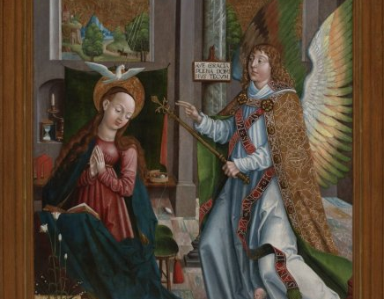
Zwiastowanie Najświętszej Maryi Pannie
Ojcze nasz ...
1 Zdrowaś Maryjo ...
2 Zdrowaś Maryjo ...
3 Zdrowaś Maryjo ...
4 Zdrowaś Maryjo ...
5 Zdrowaś Maryjo ...
Będzie panował nad domem Jakuba na wieki
6 Zdrowaś Maryjo ...
7 Zdrowaś Maryjo ...
8 Zdrowaś Maryjo ...
9 Zdrowaś Maryjo ...
10 Zdrowaś Maryjo ...
Chwała Ojcu...
O mój Jezu ...
11

Slide 12
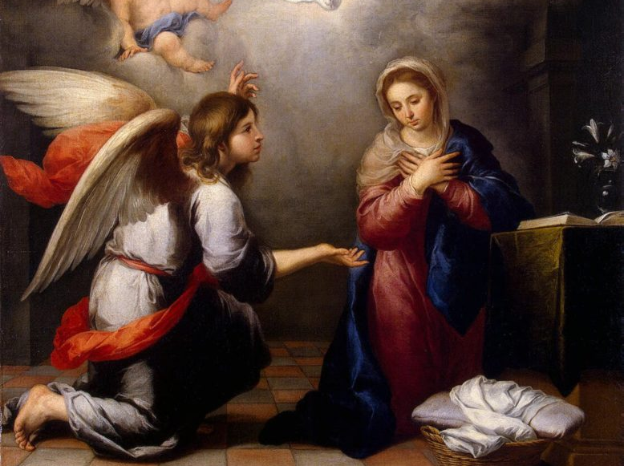
Zwiastowanie Najświętszej Maryi Pannie
Ojcze nasz ...
1 Zdrowaś Maryjo ...
2 Zdrowaś Maryjo ...
3 Zdrowaś Maryjo ...
4 Zdrowaś Maryjo ...
5 Zdrowaś Maryjo ...
6 Zdrowaś Maryjo ...
Jakże się to stanie skoro nie znam męża
7 Zdrowaś Maryjo ...
8 Zdrowaś Maryjo ...
9 Zdrowaś Maryjo ...
10 Zdrowaś Maryjo ...
Chwała Ojcu...
O mój Jezu ...
12

Slide 13
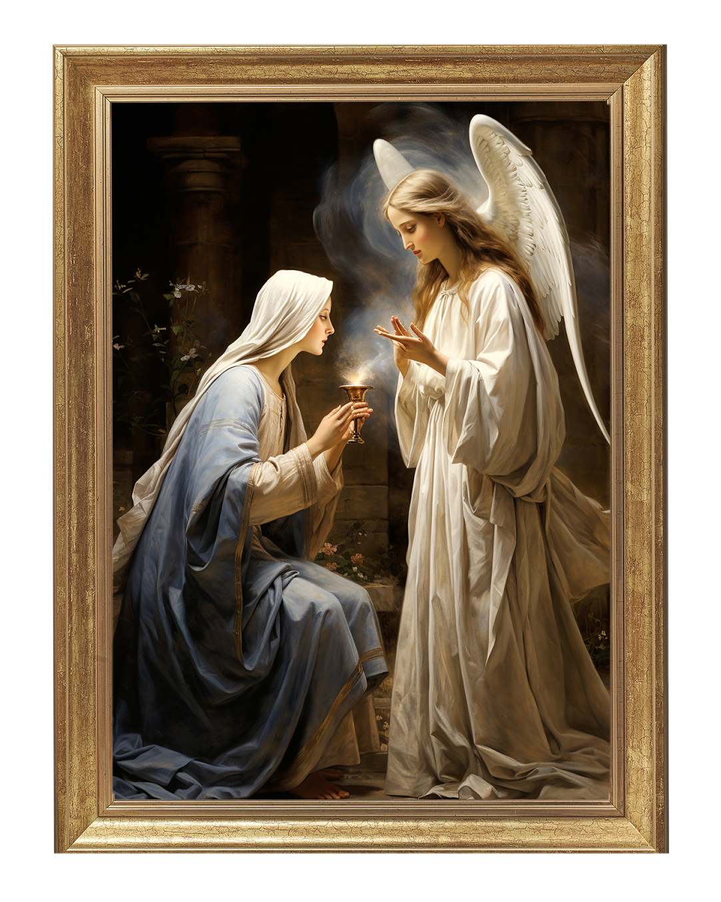
Zwiastowanie Najświętszej Maryi Pannie
Ojcze nasz ...
1 Zdrowaś Maryjo ...
2 Zdrowaś Maryjo ...
3 Zdrowaś Maryjo ...
4 Zdrowaś Maryjo ...
5 Zdrowaś Maryjo ...
Duch Święty zstąpi na Ciebie
i moc Najwyższego okryje Cię
6 Zdrowaś Maryjo ...
7 Zdrowaś Maryjo ...
8 Zdrowaś Maryjo ...
9 Zdrowaś Maryjo ...
10 Zdrowaś Maryjo ...
Chwała Ojcu...
O mój Jezu ...
13

Slide 14
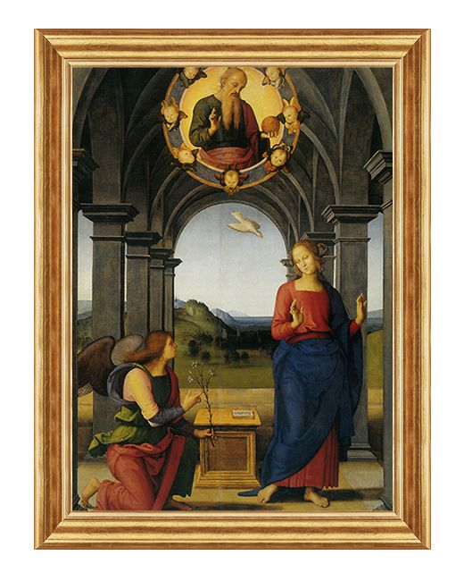
Zwiastowanie Najświętszej Maryi Pannie
Ojcze nasz ...
1 Zdrowaś Maryjo ...
2 Zdrowaś Maryjo ...
3 Zdrowaś Maryjo ...
4 Zdrowaś Maryjo ...
5 Zdrowaś Maryjo ...
6 Zdrowaś Maryjo ...
Święte, które się narodzi, będzie Synem Boga
7 Zdrowaś Maryjo ...
8 Zdrowaś Maryjo ...
9 Zdrowaś Maryjo ...
10 Zdrowaś Maryjo ...
Chwała Ojcu...
O mój Jezu ...
14

Slide 15
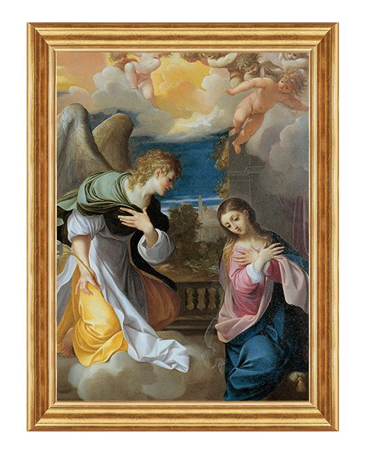
Zwiastowanie Najświętszej Maryi Pannie
Ojcze nasz ...
1 Zdrowaś Maryjo ...
2 Zdrowaś Maryjo ...
3 Zdrowaś Maryjo ...
4 Zdrowaś Maryjo ...
5 Zdrowaś Maryjo ...
Dla Boga bowiem nie ma nic niemożliwego
6 Zdrowaś Maryjo ...
7 Zdrowaś Maryjo ...
8 Zdrowaś Maryjo ...
9 Zdrowaś Maryjo ...
10 Zdrowaś Maryjo ...
Chwała Ojcu...
O mój Jezu ...
15

Slide 16
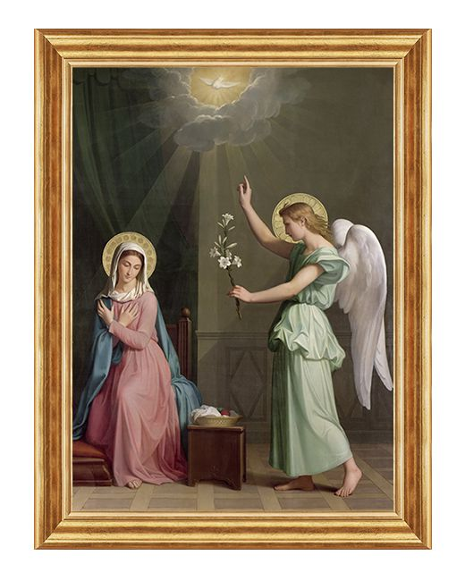
Zwiastowanie Najświętszej Maryi Pannie
Ojcze nasz ...
1 Zdrowaś Maryjo ...
2 Zdrowaś Maryjo ...
3 Zdrowaś Maryjo ...
4 Zdrowaś Maryjo ...
5 Zdrowaś Maryjo ...
Na to Maryja: Oto ja służebnica Pańska...
6 Zdrowaś Maryjo ...
7 Zdrowaś Maryjo ...
8 Zdrowaś Maryjo ...
9 Zdrowaś Maryjo ...
10 Zdrowaś Maryjo ...
Chwała Ojcu...
O mój Jezu ...
16

Slide 17
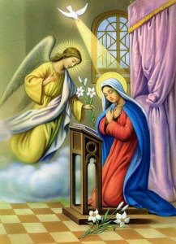
Zwiastowanie Najświętszej Maryi Pannie
Ojcze nasz ...
1 Zdrowaś Maryjo ...
2 Zdrowaś Maryjo ...
3 Zdrowaś Maryjo ...
4 Zdrowaś Maryjo ...
5 Zdrowaś Maryjo ...
...niech mi się stanie według słowa twego.
6 Zdrowaś Maryjo ...
7 Zdrowaś Maryjo ...
8 Zdrowaś Maryjo ...
9 Zdrowaś Maryjo ...
10 Zdrowaś Maryjo ...
Chwała Ojcu...
O mój Jezu ...
17

Slide 18
Tajemnice Radosne
18

Slide 19
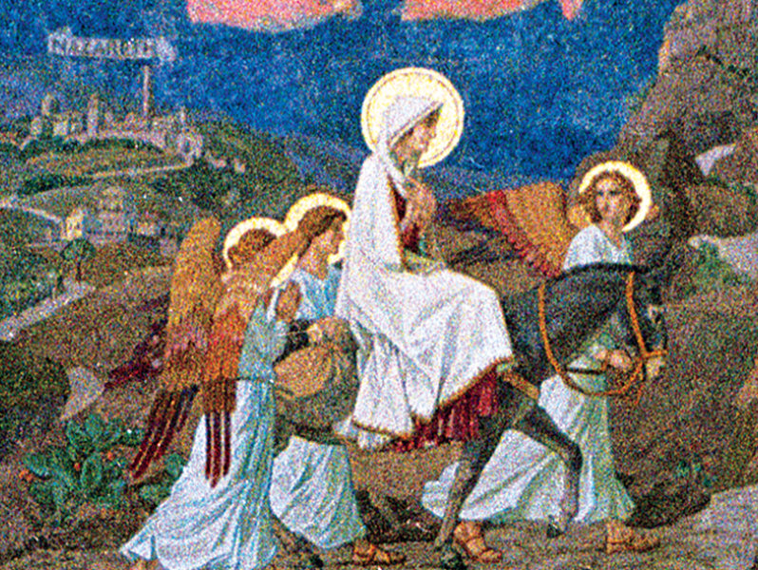
Nawiedzenie Świętej Elżbiety przez Maryję
Ojcze nasz ...
1 Zdrowaś Maryjo ...
2 Zdrowaś Maryjo ...
3 Zdrowaś Maryjo ...
4 Zdrowaś Maryjo ...
5 Zdrowaś Maryjo ...
6 Zdrowaś Maryjo ...
W ciąży, poszła w długą podróż w góry,
7 Zdrowaś Maryjo ...
8 Zdrowaś Maryjo ...
9 Zdrowaś Maryjo ...
10 Zdrowaś Maryjo ...
Chwała Ojcu...
O mój Jezu ...
19

Slide 20
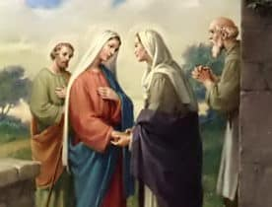
Nawiedzenie Świętej Elżbiety przez Maryję
Ojcze nasz ...
1 Zdrowaś Maryjo ...
2 Zdrowaś Maryjo ...
3 Zdrowaś Maryjo ...
4 Zdrowaś Maryjo ...
5 Zdrowaś Maryjo ...
6 Zdrowaś Maryjo ...
do św. Elżbiety było 153 km po górach
7 Zdrowaś Maryjo ...
8 Zdrowaś Maryjo ...
9 Zdrowaś Maryjo ...
10 Zdrowaś Maryjo ...
Chwała Ojcu...
O mój Jezu ...
20

Slide 21
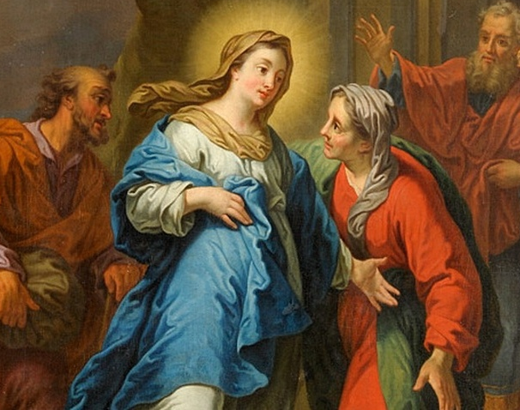
Nawiedzenie Świętej Elżbiety przez Maryję
Ojcze nasz ...
1 Zdrowaś Maryjo ...
2 Zdrowaś Maryjo ...
3 Zdrowaś Maryjo ...
4 Zdrowaś Maryjo ...
5 Zdrowaś Maryjo ...
6 Zdrowaś Maryjo ...
Nie jechała samochodem z klimatyzacją,
7 Zdrowaś Maryjo ...
8 Zdrowaś Maryjo ...
9 Zdrowaś Maryjo ...
10 Zdrowaś Maryjo ...
Chwała Ojcu...
O mój Jezu ...
21

Slide 22
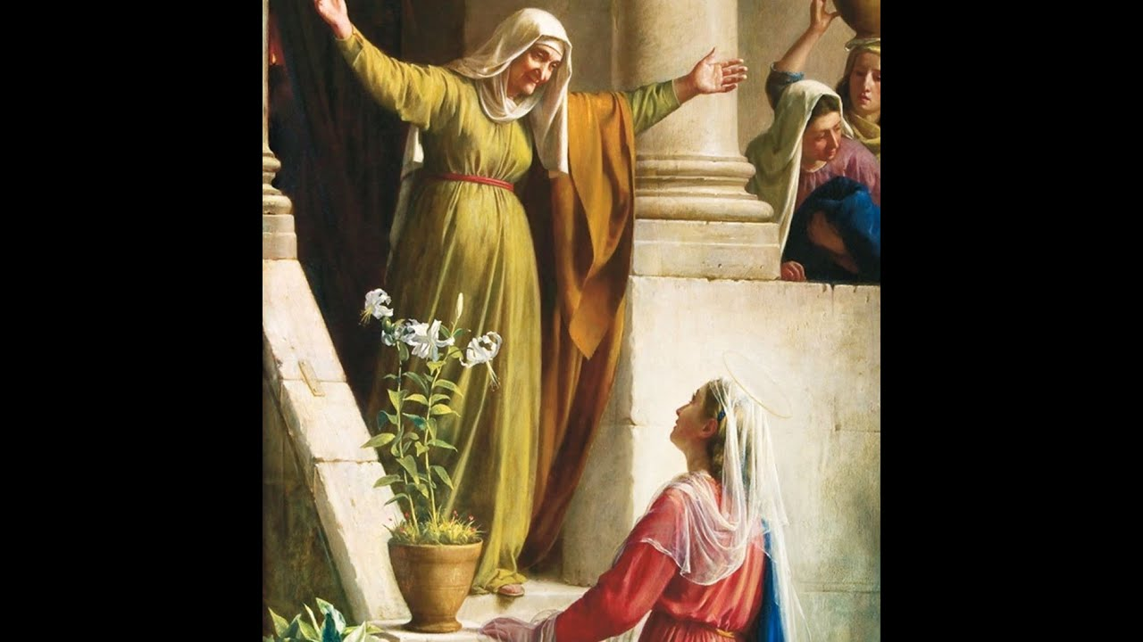
Nawiedzenie Świętej Elżbiety przez Maryję
Ojcze nasz ...
1 Zdrowaś Maryjo ...
2 Zdrowaś Maryjo ...
3 Zdrowaś Maryjo ...
4 Zdrowaś Maryjo ...
5 Zdrowaś Maryjo ...
6 Zdrowaś Maryjo ...
Nie miała nikogo, kto mógłby jej pomóc
7 Zdrowaś Maryjo ...
8 Zdrowaś Maryjo ...
9 Zdrowaś Maryjo ...
10 Zdrowaś Maryjo ...
Chwała Ojcu...
O mój Jezu ...
22

Slide 23
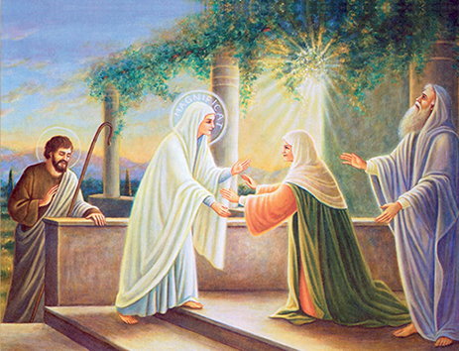
Nawiedzenie Świętej Elżbiety przez Maryję
Ojcze nasz ...
1 Zdrowaś Maryjo ...
2 Zdrowaś Maryjo ...
3 Zdrowaś Maryjo ...
4 Zdrowaś Maryjo ...
5 Zdrowaś Maryjo ...
6 Zdrowaś Maryjo ...
A jednak podjęła tę wyczerpującą drogę
7 Zdrowaś Maryjo ...
8 Zdrowaś Maryjo ...
9 Zdrowaś Maryjo ...
10 Zdrowaś Maryjo ...
Chwała Ojcu...
O mój Jezu ...
23

Slide 24
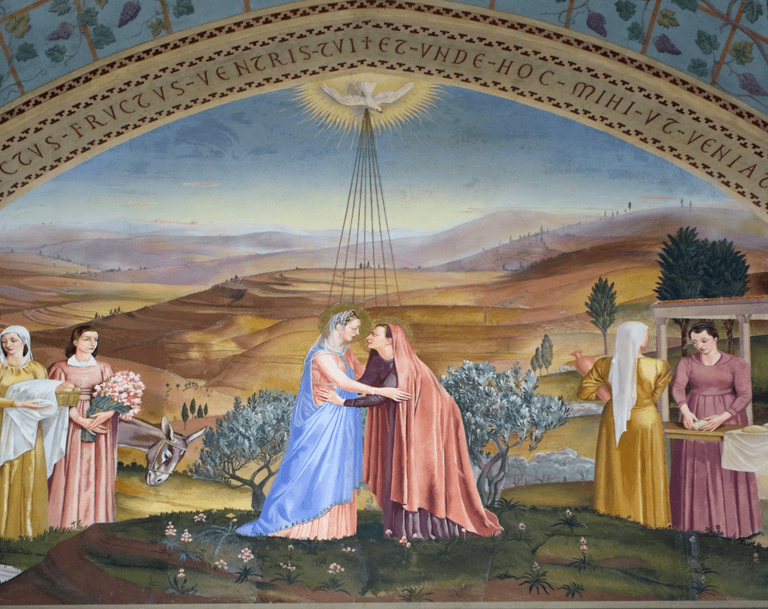
Nawiedzenie Świętej Elżbiety przez Maryję
Ojcze nasz ...
1 Zdrowaś Maryjo ...
2 Zdrowaś Maryjo ...
3 Zdrowaś Maryjo ...
4 Zdrowaś Maryjo ...
5 Zdrowaś Maryjo ...
6 Zdrowaś Maryjo ...
do krewnej, by podzielić się wiadomością
7 Zdrowaś Maryjo ...
8 Zdrowaś Maryjo ...
9 Zdrowaś Maryjo ...
10 Zdrowaś Maryjo ...
Chwała Ojcu...
O mój Jezu ...
24

Slide 25
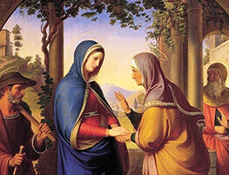
Nawiedzenie Świętej Elżbiety przez Maryję
Ojcze nasz ...
1 Zdrowaś Maryjo ...
2 Zdrowaś Maryjo ...
3 Zdrowaś Maryjo ...
4 Zdrowaś Maryjo ...
5 Zdrowaś Maryjo ...
że została matką Boga Najwyższego
6 Zdrowaś Maryjo ...
7 Zdrowaś Maryjo ...
8 Zdrowaś Maryjo ...
9 Zdrowaś Maryjo ...
10 Zdrowaś Maryjo ...
Chwała Ojcu...
O mój Jezu ...
25

Slide 26
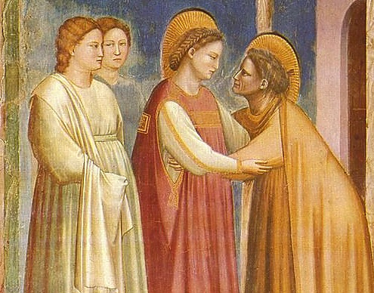
Nawiedzenie Świętej Elżbiety przez Maryję
Ojcze nasz ...
1 Zdrowaś Maryjo ...
2 Zdrowaś Maryjo ...
3 Zdrowaś Maryjo ...
4 Zdrowaś Maryjo ...
5 Zdrowaś Maryjo ...
Czy miała mniej pracy niż my? Zapewnie nie.
6 Zdrowaś Maryjo ...
7 Zdrowaś Maryjo ...
8 Zdrowaś Maryjo ...
9 Zdrowaś Maryjo ...
10 Zdrowaś Maryjo ...
Chwała Ojcu...
O mój Jezu ...
26

Slide 27
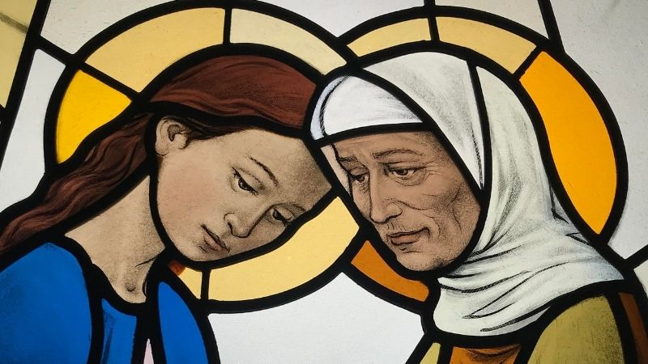
Nawiedzenie Świętej Elżbiety przez Maryję
Ojcze nasz ...
1 Zdrowaś Maryjo ...
2 Zdrowaś Maryjo ...
3 Zdrowaś Maryjo ...
4 Zdrowaś Maryjo ...
5 Zdrowaś Maryjo ...
Ale była bardzo szczęśliwa…
6 Zdrowaś Maryjo ...
7 Zdrowaś Maryjo ...
8 Zdrowaś Maryjo ...
9 Zdrowaś Maryjo ...
10 Zdrowaś Maryjo ...
Chwała Ojcu...
O mój Jezu ...
27

Slide 28
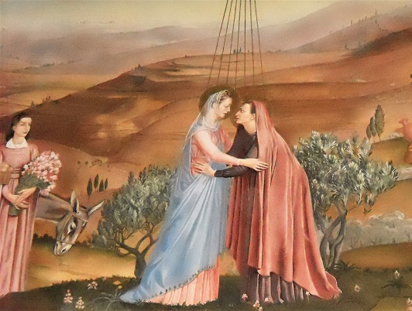
Nawiedzenie Świętej Elżbiety przez Maryję
Ojcze nasz ...
1 Zdrowaś Maryjo ...
2 Zdrowaś Maryjo ...
3 Zdrowaś Maryjo ...
4 Zdrowaś Maryjo ...
5 Zdrowaś Maryjo ...
bo Bóg był u Niej na pierwszym miejscu,
6 Zdrowaś Maryjo ...
7 Zdrowaś Maryjo ...
8 Zdrowaś Maryjo ...
9 Zdrowaś Maryjo ...
10 Zdrowaś Maryjo ...
Chwała Ojcu...
O mój Jezu ...
28

Slide 29
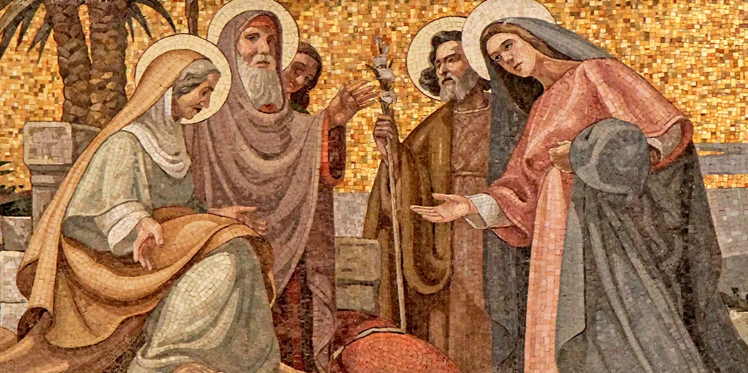
Nawiedzenie Świętej Elżbiety przez Maryję
Ojcze nasz ...
1 Zdrowaś Maryjo ...
2 Zdrowaś Maryjo ...
3 Zdrowaś Maryjo ...
4 Zdrowaś Maryjo ...
na drugim zaś miejscu miłość do bliźniego.
5 Zdrowaś Maryjo ...
6 Zdrowaś Maryjo ...
7 Zdrowaś Maryjo ...
8 Zdrowaś Maryjo ...
9 Zdrowaś Maryjo ...
10 Zdrowaś Maryjo ...
Chwała Ojcu...
O mój Jezu ...
29

Slide 30
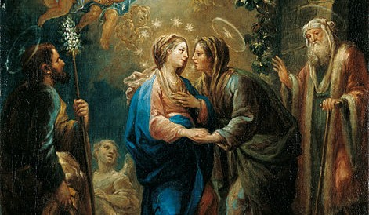
Nawiedzenie Świętej Elżbiety przez Maryję
Ojcze nasz ...
1 Zdrowaś Maryjo ...
2 Zdrowaś Maryjo ...
3 Zdrowaś Maryjo ...
4 Zdrowaś Maryjo ...
5 Zdrowaś Maryjo ...
Bogu wcale nie zależy na twojej karierze,
6 Zdrowaś Maryjo ...
7 Zdrowaś Maryjo ...
8 Zdrowaś Maryjo ...
9 Zdrowaś Maryjo ...
10 Zdrowaś Maryjo ...
Chwała Ojcu...
O mój Jezu ...
30

Slide 31
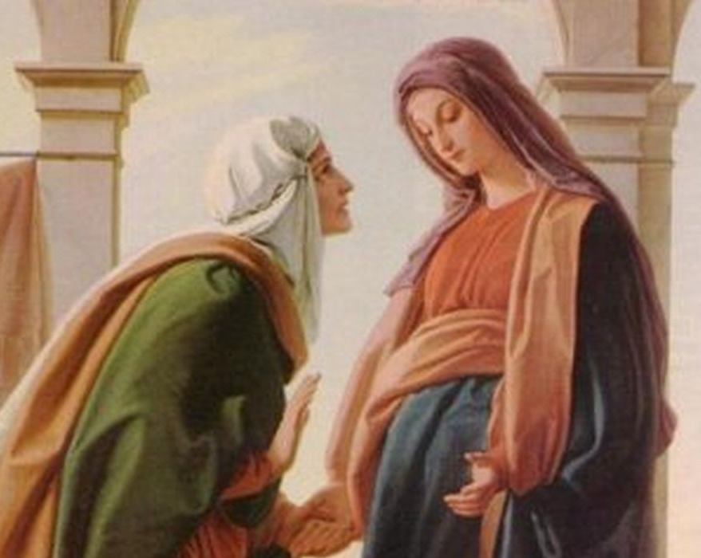
Nawiedzenie Świętej Elżbiety przez Maryję
Ojcze nasz ...
1 Zdrowaś Maryjo ...
2 Zdrowaś Maryjo ...
3 Zdrowaś Maryjo ...
4 Zdrowaś Maryjo ...
5 Zdrowaś Maryjo ...
majątku, czy władzy. Jedynie na miłości...
6 Zdrowaś Maryjo ...
7 Zdrowaś Maryjo ...
8 Zdrowaś Maryjo ...
9 Zdrowaś Maryjo ...
10 Zdrowaś Maryjo ...
Chwała Ojcu...
O mój Jezu ...
31

Slide 32

Tajemnice Radosne
32

Slide 33
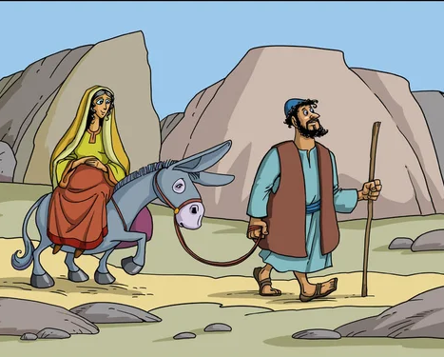
Narodzenie Pana Jezusa
Ojcze nasz ...
1 Zdrowaś Maryjo ...
2 Zdrowaś Maryjo ...
3 Zdrowaś Maryjo ...
4 Zdrowaś Maryjo ...
5 Zdrowaś Maryjo ...
Udał się Józef z Maryją żeby się dać zapisać
6 Zdrowaś Maryjo ...
7 Zdrowaś Maryjo ...
8 Zdrowaś Maryjo ...
9 Zdrowaś Maryjo ...
10 Zdrowaś Maryjo ...
Chwała Ojcu...
O mój Jezu ...
33

Slide 34
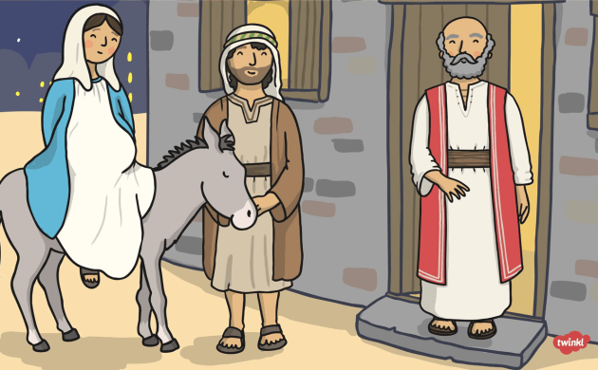
Narodzenie Pana Jezusa
Ojcze nasz ...
1 Zdrowaś Maryjo ...
2 Zdrowaś Maryjo ...
3 Zdrowaś Maryjo ...
4 Zdrowaś Maryjo ...
5 Zdrowaś Maryjo ...
Nie było miejsca w Betlejem w gospodzie
6 Zdrowaś Maryjo ...
7 Zdrowaś Maryjo ...
8 Zdrowaś Maryjo ...
9 Zdrowaś Maryjo ...
10 Zdrowaś Maryjo ...
Chwała Ojcu...
O mój Jezu ...
34

Slide 35
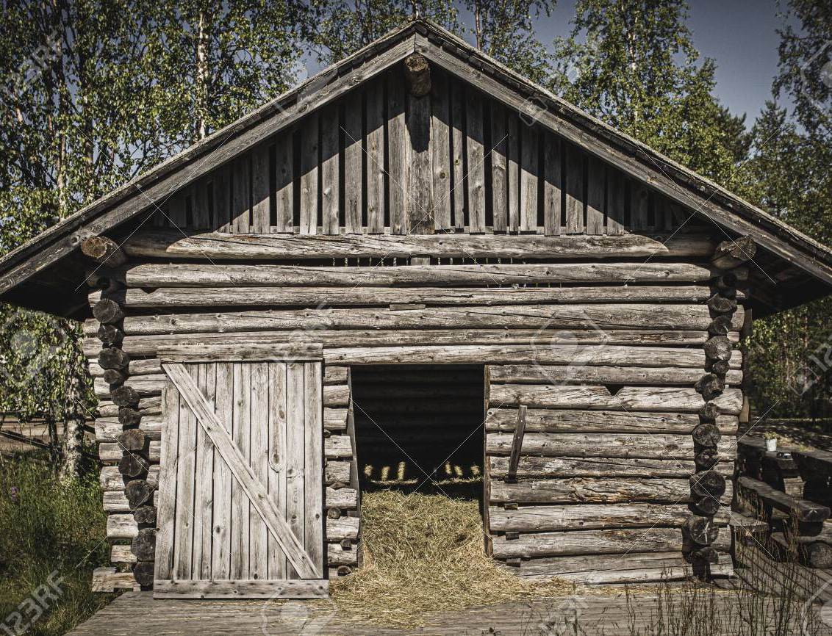
Narodzenie Pana Jezusa
Ojcze nasz ...
1 Zdrowaś Maryjo ...
2 Zdrowaś Maryjo ...
3 Zdrowaś Maryjo ...
4 Zdrowaś Maryjo ...
Jedynie poza miastem w starej stajence
5 Zdrowaś Maryjo ...
6 Zdrowaś Maryjo ...
7 Zdrowaś Maryjo ...
8 Zdrowaś Maryjo ...
9 Zdrowaś Maryjo ...
10 Zdrowaś Maryjo ...
Chwała Ojcu...
O mój Jezu ...
35

Slide 36
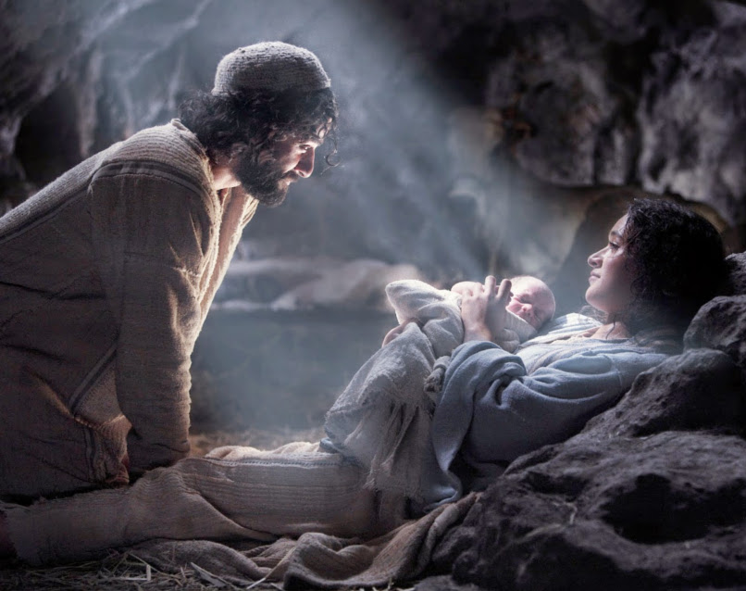
Narodzenie Pana Jezusa
Ojcze nasz ...
1 Zdrowaś Maryjo ...
2 Zdrowaś Maryjo ...
3 Zdrowaś Maryjo ...
4 Zdrowaś Maryjo ...
Maryja powiła swego pierworodnego Syna
5 Zdrowaś Maryjo ...
6 Zdrowaś Maryjo ...
7 Zdrowaś Maryjo ...
8 Zdrowaś Maryjo ...
9 Zdrowaś Maryjo ...
10 Zdrowaś Maryjo ...
Chwała Ojcu...
O mój Jezu ...
36

Slide 37
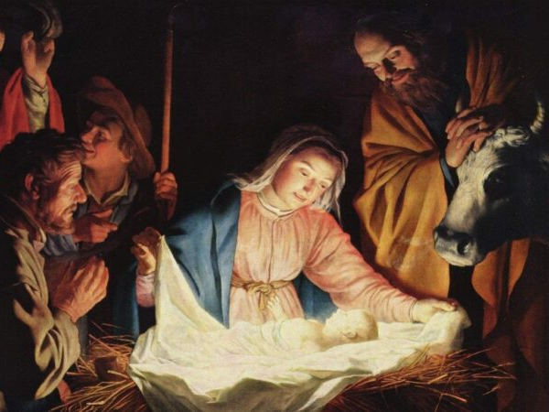
Narodzenie Pana Jezusa
Ojcze nasz ...
1 Zdrowaś Maryjo ...
2 Zdrowaś Maryjo ...
3 Zdrowaś Maryjo ...
4 Zdrowaś Maryjo ...
5 Zdrowaś Maryjo ...
Owinęła Go w pieluszki i położyła w żłobie
6 Zdrowaś Maryjo ...
7 Zdrowaś Maryjo ...
8 Zdrowaś Maryjo ...
9 Zdrowaś Maryjo ...
10 Zdrowaś Maryjo ...
Chwała Ojcu...
O mój Jezu ...
37

Slide 38
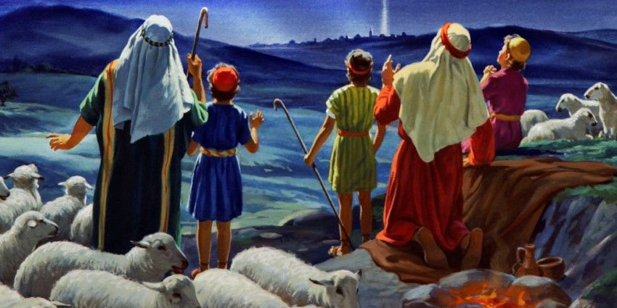
Narodzenie Pana Jezusa
Ojcze nasz ...
1 Zdrowaś Maryjo ...
2 Zdrowaś Maryjo ...
3 Zdrowaś Maryjo ...
4 Zdrowaś Maryjo ...
5 Zdrowaś Maryjo ...
Anioł pasterzom mówił: Bóg się wam narodził
6 Zdrowaś Maryjo ...
7 Zdrowaś Maryjo ...
8 Zdrowaś Maryjo ...
9 Zdrowaś Maryjo ...
10 Zdrowaś Maryjo ...
Chwała Ojcu...
O mój Jezu ...
38

Slide 39
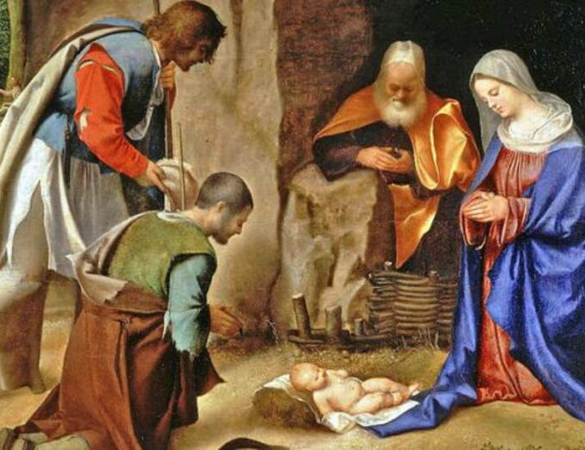
Narodzenie Pana Jezusa
Ojcze nasz ...
1 Zdrowaś Maryjo ...
2 Zdrowaś Maryjo ...
3 Zdrowaś Maryjo ...
4 Zdrowaś Maryjo ...
5 Zdrowaś Maryjo ...
Pasterze wysławiając Boga złożyli Mu dary
6 Zdrowaś Maryjo ...
7 Zdrowaś Maryjo ...
8 Zdrowaś Maryjo ...
9 Zdrowaś Maryjo ...
10 Zdrowaś Maryjo ...
Chwała Ojcu...
O mój Jezu ...
39

Slide 40
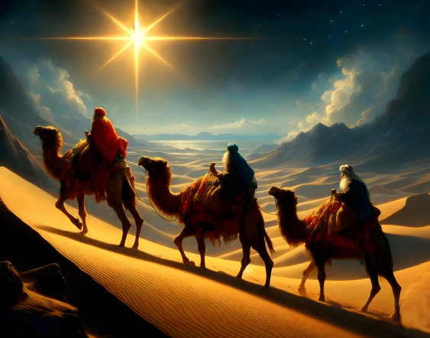
Narodzenie Pana Jezusa
Ojcze nasz ...
1 Zdrowaś Maryjo ...
2 Zdrowaś Maryjo ...
3 Zdrowaś Maryjo ...
4 Zdrowaś Maryjo ...
5 Zdrowaś Maryjo ...
Trzej Królowie gwiazdę ujrzeli na niebie
6 Zdrowaś Maryjo ...
7 Zdrowaś Maryjo ...
8 Zdrowaś Maryjo ...
9 Zdrowaś Maryjo ...
10 Zdrowaś Maryjo ...
Chwała Ojcu...
O mój Jezu ...
40

Slide 41
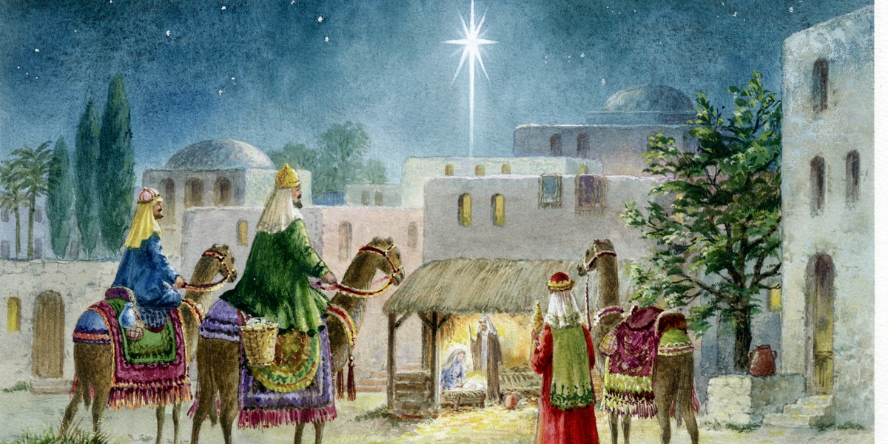
Narodzenie Pana Jezusa
Ojcze nasz ...
1 Zdrowaś Maryjo ...
2 Zdrowaś Maryjo ...
3 Zdrowaś Maryjo ...
4 Zdrowaś Maryjo ...
5 Zdrowaś Maryjo ...
Pytali: Gdzie nowo narodzony król żydowski
6 Zdrowaś Maryjo ...
7 Zdrowaś Maryjo ...
8 Zdrowaś Maryjo ...
9 Zdrowaś Maryjo ...
10 Zdrowaś Maryjo ...
Chwała Ojcu...
O mój Jezu ...
41

Slide 42
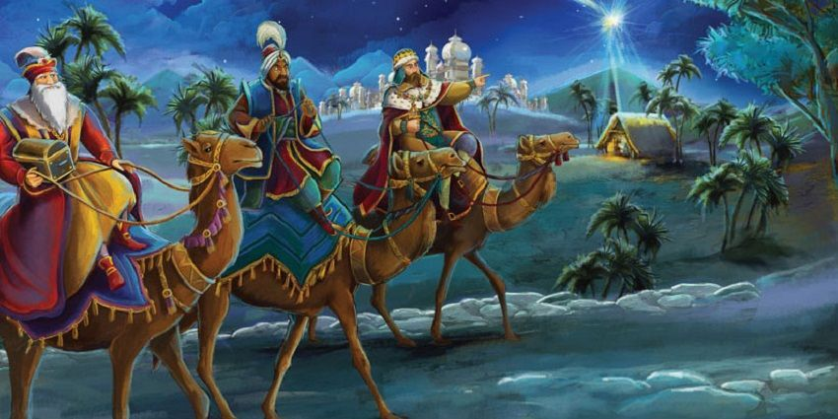
Narodzenie Pana Jezusa
Ojcze nasz ...
1 Zdrowaś Maryjo ...
2 Zdrowaś Maryjo ...
3 Zdrowaś Maryjo ...
4 Zdrowaś Maryjo ...
5 Zdrowaś Maryjo ...
Gdy ujrzeli ją ponownie bardzo się ucieszyli.
6 Zdrowaś Maryjo ...
7 Zdrowaś Maryjo ...
8 Zdrowaś Maryjo ...
9 Zdrowaś Maryjo ...
10 Zdrowaś Maryjo ...
Chwała Ojcu...
O mój Jezu ...
42

Slide 43
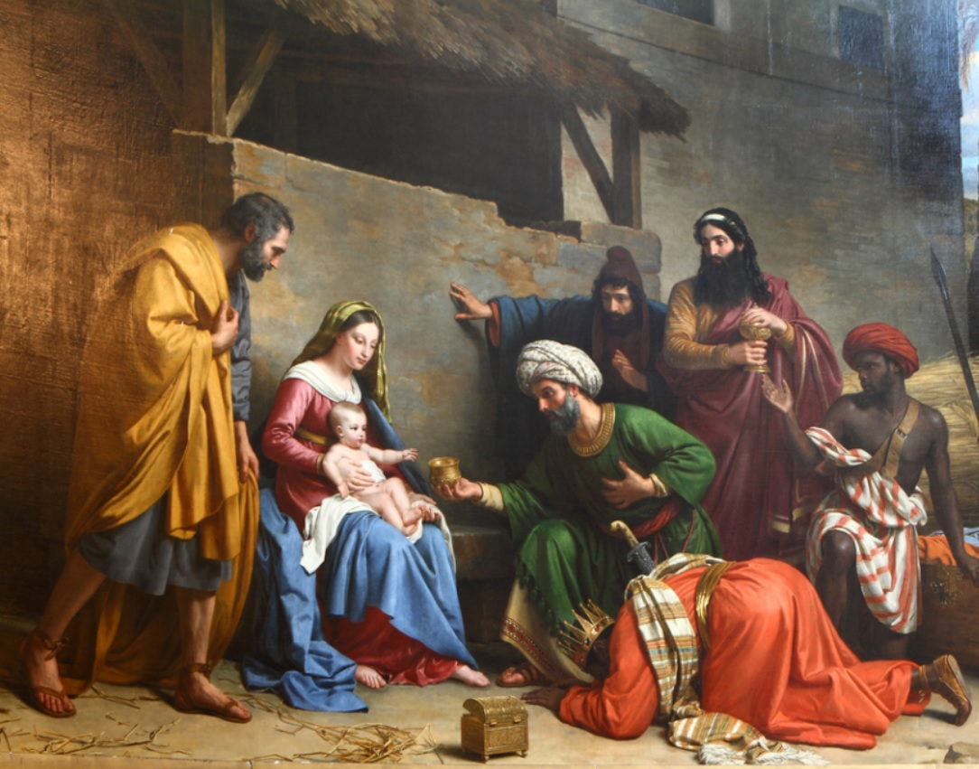
Narodzenie Pana Jezusa
Ojcze nasz ...
1 Zdrowaś Maryjo ...
2 Zdrowaś Maryjo ...
3 Zdrowaś Maryjo ...
4 Zdrowaś Maryjo ...
Do dzieciątka przyjechali z wielkimi dary
5 Zdrowaś Maryjo ...
6 Zdrowaś Maryjo ...
7 Zdrowaś Maryjo ...
8 Zdrowaś Maryjo ...
9 Zdrowaś Maryjo ...
10 Zdrowaś Maryjo ...
Chwała Ojcu...
O mój Jezu ...
43

Slide 44
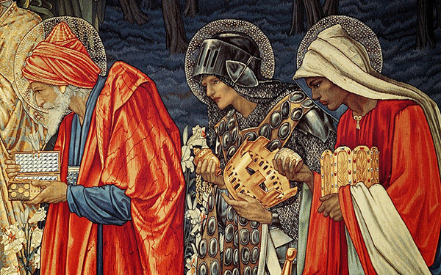
Narodzenie Pana Jezusa
Ojcze nasz ...
1 Zdrowaś Maryjo ...
2 Zdrowaś Maryjo ...
3 Zdrowaś Maryjo ...
4 Zdrowaś Maryjo ...
5 Zdrowaś Maryjo ...
Złoto, mirra i kadzidło, to ich ofiary
6 Zdrowaś Maryjo ...
7 Zdrowaś Maryjo ...
8 Zdrowaś Maryjo ...
9 Zdrowaś Maryjo ...
10 Zdrowaś Maryjo ...
Chwała Ojcu...
O mój Jezu ...
44

Slide 45
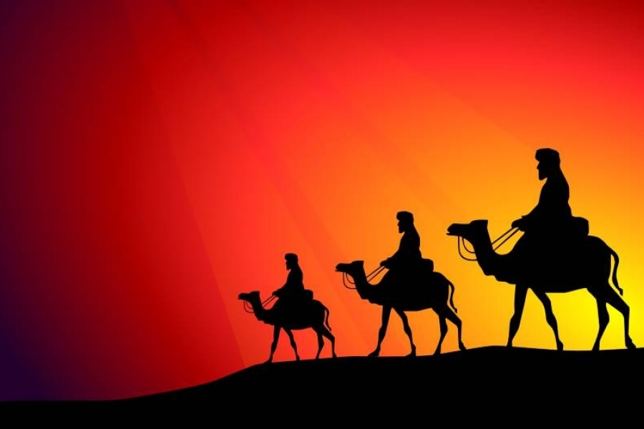
Narodzenie Pana Jezusa
Ojcze nasz ...
1 Zdrowaś Maryjo ...
2 Zdrowaś Maryjo ...
3 Zdrowaś Maryjo ...
4 Zdrowaś Maryjo ...
5 Zdrowaś Maryjo ...
I inną drogą powrócili do swej ojczyzny.
6 Zdrowaś Maryjo ...
7 Zdrowaś Maryjo ...
8 Zdrowaś Maryjo ...
9 Zdrowaś Maryjo ...
10 Zdrowaś Maryjo ...
Chwała Ojcu...
O mój Jezu ...
45

Slide 46

46

Slide 47
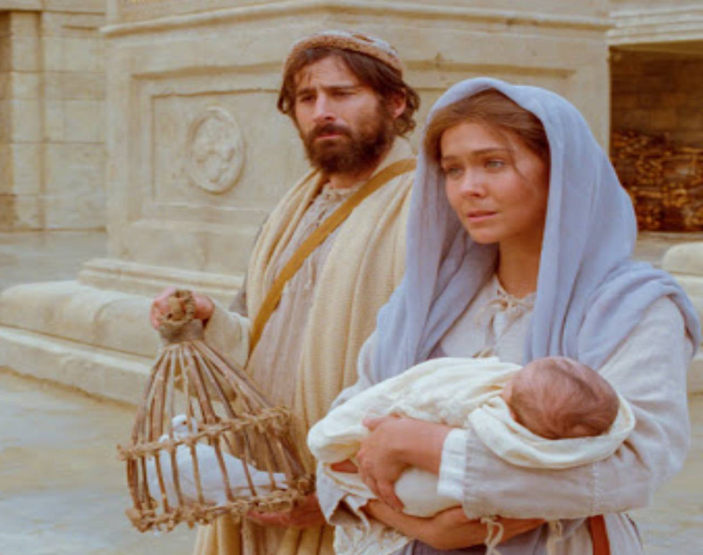
Ofiarowanie Pana Jezusa w Świątyni
Ojcze nasz ...
1 Zdrowaś Maryjo ...
2 Zdrowaś Maryjo ...
3 Zdrowaś Maryjo ...
4 Zdrowaś Maryjo ...
5 Zdrowaś Maryjo ...
Gdy upłynęły dni oczyszczenia Maryi
6 Zdrowaś Maryjo ...
7 Zdrowaś Maryjo ...
8 Zdrowaś Maryjo ...
9 Zdrowaś Maryjo ...
10 Zdrowaś Maryjo ...
Chwała Ojcu...
O mój Jezu ...
47

Slide 48
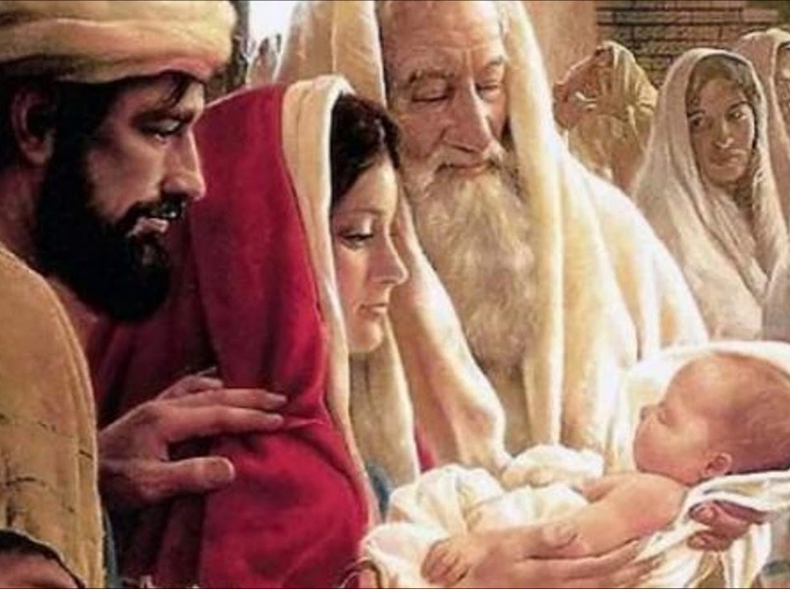
Ofiarowanie Pana Jezusa w Świątyni
Ojcze nasz ...
1 Zdrowaś Maryjo ...
2 Zdrowaś Maryjo ...
3 Zdrowaś Maryjo ...
4 Zdrowaś Maryjo ...
5 Zdrowaś Maryjo ...
Rodzice przynieśli Jezusa do Jerozolimy,
6 Zdrowaś Maryjo ...
7 Zdrowaś Maryjo ...
8 Zdrowaś Maryjo ...
9 Zdrowaś Maryjo ...
10 Zdrowaś Maryjo ...
Chwała Ojcu...
O mój Jezu ...
48

Slide 49
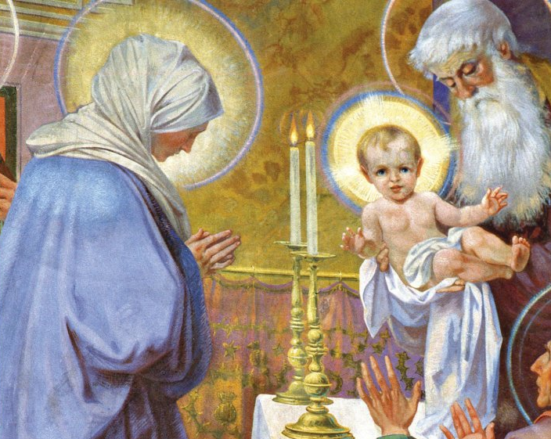
Ofiarowanie Pana Jezusa w Świątyni
Ojcze nasz ...
1 Zdrowaś Maryjo ...
2 Zdrowaś Maryjo ...
3 Zdrowaś Maryjo ...
4 Zdrowaś Maryjo ...
5 Zdrowaś Maryjo ...
Pierworodnych chłopców poświęcano Panu
6 Zdrowaś Maryjo ...
7 Zdrowaś Maryjo ...
8 Zdrowaś Maryjo ...
9 Zdrowaś Maryjo ...
10 Zdrowaś Maryjo ...
Chwała Ojcu...
21
O mój Jezu ...
49

Slide 50
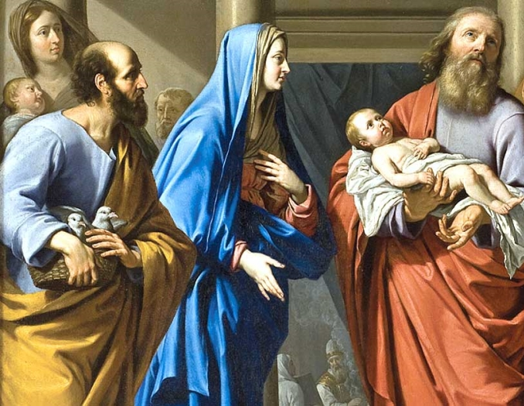
Ofiarowanie Pana Jezusa w Świątyni
Ojcze nasz ...
1 Zdrowaś Maryjo ...
2 Zdrowaś Maryjo ...
3 Zdrowaś Maryjo ...
4 Zdrowaś Maryjo ...
5 Zdrowaś Maryjo ...
złożyli również w ofierze parę synogarlic
6 Zdrowaś Maryjo ...
7 Zdrowaś Maryjo ...
8 Zdrowaś Maryjo ...
9 Zdrowaś Maryjo ...
10 Zdrowaś Maryjo ...
Chwała Ojcu...
O mój Jezu ...
50

Slide 51
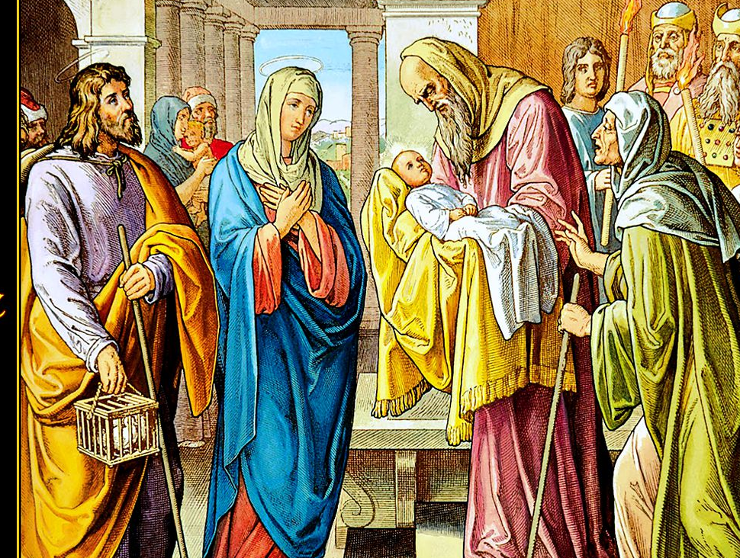
Ofiarowanie Pana Jezusa w Świątyni
Ojcze nasz ...
1 Zdrowaś Maryjo ...
2 Zdrowaś Maryjo ...
3 Zdrowaś Maryjo ...
4 Zdrowaś Maryjo ...
5 Zdrowaś Maryjo ...
6 Zdrowaś Maryjo ...
Symeonowi Duch Św. objawił, że nie umrze,
7 Zdrowaś Maryjo ...
8 Zdrowaś Maryjo ...
9 Zdrowaś Maryjo ...
10 Zdrowaś Maryjo ...
Chwała Ojcu...
O mój Jezu ...
51

Slide 52

Ofiarowanie Pana Jezusa w Świątyni
Ojcze nasz ...
1 Zdrowaś Maryjo ...
2 Zdrowaś Maryjo ...
3 Zdrowaś Maryjo ...
4 Zdrowaś Maryjo ...
5 Zdrowaś Maryjo ...
dopóki nie zobaczy Mesjasza Pańskiego.
6 Zdrowaś Maryjo ...
7 Zdrowaś Maryjo ...
8 Zdrowaś Maryjo ...
9 Zdrowaś Maryjo ...
10 Zdrowaś Maryjo ...
Chwała Ojcu...
O mój Jezu ...
52

Slide 53

Ofiarowanie Pana Jezusa w Świątyni
Ojcze nasz ...
1 Zdrowaś Maryjo ...
2 Zdrowaś Maryjo ...
3 Zdrowaś Maryjo ...
4 Zdrowaś Maryjo ...
5 Zdrowaś Maryjo ...
on wziął Je, błogosławił Boga i powiedział:
6 Zdrowaś Maryjo ...
7 Zdrowaś Maryjo ...
8 Zdrowaś Maryjo ...
9 Zdrowaś Maryjo ...
10 Zdrowaś Maryjo ...
Chwała Ojcu...
O mój Jezu ...
53

Slide 54

Ofiarowanie Pana Jezusa w Świątyni
Ojcze nasz ...
1 Zdrowaś Maryjo ...
2 Zdrowaś Maryjo ...
3 Zdrowaś Maryjo ...
4 Zdrowaś Maryjo ...
On przeznaczony na upadek i powstanie wielu
5 Zdrowaś Maryjo ...
6 Zdrowaś Maryjo ...
7 Zdrowaś Maryjo ...
8 Zdrowaś Maryjo ...
9 Zdrowaś Maryjo ...
10 Zdrowaś Maryjo ...
Chwała Ojcu...
O mój Jezu ...
54

Slide 55

Ofiarowanie Pana Jezusa w Świątyni
Ojcze nasz ...
1 Zdrowaś Maryjo ...
2 Zdrowaś Maryjo ...
3 Zdrowaś Maryjo ...
4 Zdrowaś Maryjo ...
5 Zdrowaś Maryjo ...
i na znak, któremu sprzeciwiać się będą.
6 Zdrowaś Maryjo ...
7 Zdrowaś Maryjo ...
8 Zdrowaś Maryjo ...
9 Zdrowaś Maryjo ...
10 Zdrowaś Maryjo ...
Chwała Ojcu...
O mój Jezu ...
55

Slide 56

Ofiarowanie Pana Jezusa w Świątyni
Ojcze nasz ...
1 Zdrowaś Maryjo ...
2 Zdrowaś Maryjo ...
3 Zdrowaś Maryjo ...
4 Zdrowaś Maryjo ...
5 Zdrowaś Maryjo ...
A Twoją duszę miecz przeniknie,
6 Zdrowaś Maryjo ...
7 Zdrowaś Maryjo ...
8 Zdrowaś Maryjo ...
9 Zdrowaś Maryjo ...
10 Zdrowaś Maryjo ...
Chwała Ojcu...
O mój Jezu ...
56

Slide 57

Ofiarowanie Pana Jezusa w Świątyni
Ojcze nasz ...
1 Zdrowaś Maryjo ...
2 Zdrowaś Maryjo ...
3 Zdrowaś Maryjo ...
4 Zdrowaś Maryjo ...
5 Zdrowaś Maryjo ...
6 Zdrowaś Maryjo ...
aby na jaw wyszły zamysły serc wielu
7 Zdrowaś Maryjo ...
8 Zdrowaś Maryjo ...
9 Zdrowaś Maryjo ...
10 Zdrowaś Maryjo ...
Chwała Ojcu...
O mój Jezu ...
57

Slide 58

Ofiarowanie Pana Jezusa w Świątyni
Ojcze nasz ...
1 Zdrowaś Maryjo ...
2 Zdrowaś Maryjo ...
3 Zdrowaś Maryjo ...
4 Zdrowaś Maryjo ...
5 Zdrowaś Maryjo ...
Prorokini Anna sławiła Boga i mówiła o Nim
6 Zdrowaś Maryjo ...
7 Zdrowaś Maryjo ...
8 Zdrowaś Maryjo ...
9 Zdrowaś Maryjo ...
10 Zdrowaś Maryjo ...
Chwała Ojcu...
O mój Jezu ...
58

Slide 59

Ofiarowanie Pana Jezusa w Świątyni
Ojcze nasz ...
1 Zdrowaś Maryjo ...
2 Zdrowaś Maryjo ...
3 Zdrowaś Maryjo ...
4 Zdrowaś Maryjo ...
5 Zdrowaś Maryjo ...
6 Zdrowaś Maryjo ...
wszystkim, którzy oczekiwali wyzwolenia.
7 Zdrowaś Maryjo ...
8 Zdrowaś Maryjo ...
9 Zdrowaś Maryjo ...
10 Zdrowaś Maryjo ...
Chwała Ojcu...
O mój Jezu ...
59

Slide 60
Tajemnice Radosne
60

Slide 61

Znalezienie Pana Jezusa w Świątyni.
Ojcze nasz ...
1 Zdrowaś Maryjo ...
2 Zdrowaś Maryjo ...
3 Zdrowaś Maryjo ...
4 Zdrowaś Maryjo ...
5 Zdrowaś Maryjo ...
Rodzice Jego chodzili co roku na Św. Paschy.
6 Zdrowaś Maryjo ...
7 Zdrowaś Maryjo ...
8 Zdrowaś Maryjo ...
9 Zdrowaś Maryjo ...
10 Zdrowaś Maryjo ...
Chwała Ojcu...
O mój Jezu ...
61

Slide 62

Znalezienie Pana Jezusa w Świątyni.
Ojcze nasz ...
1 Zdrowaś Maryjo ...
2 Zdrowaś Maryjo ...
3 Zdrowaś Maryjo ...
4 Zdrowaś Maryjo ...
5 Zdrowaś Maryjo ...
Gdy miał lat dwanaście, udali się tam z Nim.
6 Zdrowaś Maryjo ...
7 Zdrowaś Maryjo ...
8 Zdrowaś Maryjo ...
9 Zdrowaś Maryjo ...
10 Zdrowaś Maryjo ...
Chwała Ojcu...
O mój Jezu ...
62

Slide 63

Znalezienie Pana Jezusa w Świątyni.
Ojcze nasz ...
1 Zdrowaś Maryjo ...
2 Zdrowaś Maryjo ...
3 Zdrowaś Maryjo ...
4 Zdrowaś Maryjo ...
5 Zdrowaś Maryjo ...
Kiedy wracali, został Jezus w Jerozolimie
6 Zdrowaś Maryjo ...
7 Zdrowaś Maryjo ...
8 Zdrowaś Maryjo ...
9 Zdrowaś Maryjo ...
10 Zdrowaś Maryjo ...
Chwała Ojcu...
O mój Jezu ...
63

Slide 64

Znalezienie Pana Jezusa w Świątyni.
Ojcze nasz ...
1 Zdrowaś Maryjo ...
2 Zdrowaś Maryjo ...
3 Zdrowaś Maryjo ...
4 Zdrowaś Maryjo ...
5 Zdrowaś Maryjo ...
ale tego nie zauważyli Jego Rodzice.
6 Zdrowaś Maryjo ...
7 Zdrowaś Maryjo ...
8 Zdrowaś Maryjo ...
9 Zdrowaś Maryjo ...
10 Zdrowaś Maryjo ...
Chwała Ojcu...
O mój Jezu ...
64

Slide 65

Znalezienie Pana Jezusa w Świątyni.
Ojcze nasz ...
1 Zdrowaś Maryjo ...
2 Zdrowaś Maryjo ...
3 Zdrowaś Maryjo ...
4 Zdrowaś Maryjo ...
5 Zdrowaś Maryjo ...
Myśląc, że jest z innymi, uszli dzień drogi
6 Zdrowaś Maryjo ...
7 Zdrowaś Maryjo ...
8 Zdrowaś Maryjo ...
9 Zdrowaś Maryjo ...
10 Zdrowaś Maryjo ...
Chwała Ojcu...
O mój Jezu ...
65

Slide 66

Znalezienie Pana Jezusa w Świątyni.
Ojcze nasz ...
1 Zdrowaś Maryjo ...
2 Zdrowaś Maryjo ...
3 Zdrowaś Maryjo ...
4 Zdrowaś Maryjo ...
5 Zdrowaś Maryjo ...
szukali Go między krewnymi i znajomymi.
6 Zdrowaś Maryjo ...
7 Zdrowaś Maryjo ...
8 Zdrowaś Maryjo ...
9 Zdrowaś Maryjo ...
10 Zdrowaś Maryjo ...
Chwała Ojcu...
O mój Jezu ...
66

Slide 67

Znalezienie Pana Jezusa w Świątyni.
Ojcze nasz ...
1 Zdrowaś Maryjo ...
2 Zdrowaś Maryjo ...
3 Zdrowaś Maryjo ...
4 Zdrowaś Maryjo ...
5 Zdrowaś Maryjo ...
Gdy Go nie znaleźli, wrócili do Jeruzalem,
6 Zdrowaś Maryjo ...
7 Zdrowaś Maryjo ...
8 Zdrowaś Maryjo ...
9 Zdrowaś Maryjo ...
10 Zdrowaś Maryjo ...
Chwała Ojcu...
O mój Jezu ...
67

Slide 68

Znalezienie Pana Jezusa w Świątyni.
Ojcze nasz ...
1 Zdrowaś Maryjo ...
2 Zdrowaś Maryjo ...
3 Zdrowaś Maryjo ...
4 Zdrowaś Maryjo ...
5 Zdrowaś Maryjo ...
Po trzech dniach odnaleźli Go w świątyni,
6 Zdrowaś Maryjo ...
7 Zdrowaś Maryjo ...
8 Zdrowaś Maryjo ...
9 Zdrowaś Maryjo ...
10 Zdrowaś Maryjo ...
Chwała Ojcu...
O mój Jezu ...
68

Slide 69

Znalezienie Pana Jezusa w Świątyni.
Ojcze nasz ...
1 Zdrowaś Maryjo ...
2 Zdrowaś Maryjo ...
3 Zdrowaś Maryjo ...
4 Zdrowaś Maryjo ...
5 Zdrowaś Maryjo ...
siedział między uczonymi i zadawał pytania.
6 Zdrowaś Maryjo ...
7 Zdrowaś Maryjo ...
8 Zdrowaś Maryjo ...
9 Zdrowaś Maryjo ...
10 Zdrowaś Maryjo ...
Chwała Ojcu...
O mój Jezu ...
69

Slide 70

Znalezienie Pana Jezusa w Świątyni.
Ojcze nasz ...
1 Zdrowaś Maryjo ...
2 Zdrowaś Maryjo ...
3 Zdrowaś Maryjo ...
4 Zdrowaś Maryjo ...
5 Zdrowaś Maryjo ...
Uczeni byli zdumieni bystrością Jego umysłu
6 Zdrowaś Maryjo ...
7 Zdrowaś Maryjo ...
8 Zdrowaś Maryjo ...
9 Zdrowaś Maryjo ...
10 Zdrowaś Maryjo ...
Chwała Ojcu...
O mój Jezu ...
70

Slide 71

Znalezienie Pana Jezusa w Świątyni.
Ojcze nasz ...
1 Zdrowaś Maryjo ...
2 Zdrowaś Maryjo ...
3 Zdrowaś Maryjo ...
4 Zdrowaś Maryjo ...
5 Zdrowaś Maryjo ...
Matka spytała: Synu, czemuś nam to uczynił?
6 Zdrowaś Maryjo ...
7 Zdrowaś Maryjo ...
8 Zdrowaś Maryjo ...
9 Zdrowaś Maryjo ...
10 Zdrowaś Maryjo ...
Chwała Ojcu...
O mój Jezu ...
71

Slide 72

Znalezienie Pana Jezusa w Świątyni.
Ojcze nasz ...
1 Zdrowaś Maryjo ...
2 Zdrowaś Maryjo ...
3 Zdrowaś Maryjo ...
4 Zdrowaś Maryjo ...
5 Zdrowaś Maryjo ...
Ojciec i ja z bólem serca szukaliśmy Ciebie
6 Zdrowaś Maryjo ...
7 Zdrowaś Maryjo ...
8 Zdrowaś Maryjo ...
9 Zdrowaś Maryjo ...
10 Zdrowaś Maryjo ...
Chwała Ojcu...
O mój Jezu ...
72

Slide 73

Znalezienie Pana Jezusa w Świątyni.
Ojcze nasz ...
1 Zdrowaś Maryjo ...
2 Zdrowaś Maryjo ...
Czemuście Mnie szukali? Czy nie wiedzieliście,
że powinienem być w tym, co należy do Ojca?
3 Zdrowaś Maryjo ...
4 Zdrowaś Maryjo ...
5 Zdrowaś Maryjo ...
6 Zdrowaś Maryjo ...
7 Zdrowaś Maryjo ...
8 Zdrowaś Maryjo ...
9 Zdrowaś Maryjo ...
10 Zdrowaś Maryjo ...
Chwała Ojcu...
O mój Jezu ...
73

